Slide 1
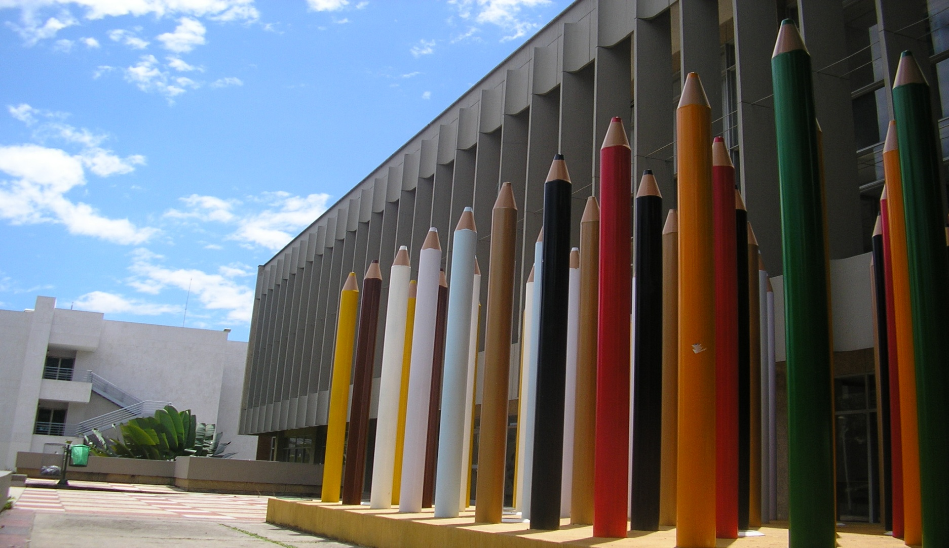
BIBLIOTECA
ENTREGA DE TRABAJOS DE GRADO

Slide 2
BIBLIOTECA
REGLAMENTO ACADEMICO
ESTUDIANTIL
A C U E R D O No. 004 DE 2007
(Febrero 12)
A C UE R D O No. 164 DE 2003
( diciembre 16 )
NORMAS ICONTEC
SEXTA ACTUALIZACION
2008
NTC 1486
NTC 5613
NTC 4490
bibvir@uis.edu.co
bibser@uis.edu.co

Slide 3
BIBLIOTECA
El Trabajo de Grado puede desarrollarse en diferentes modalidades:
a. Trabajo de Investigación
b. Trabajo de Creación Artística
c. Práctica en Docencia
d. Práctica Empresarial
e. Práctica Social
f. Seminario de Investigación
g. Cursos en Programas de Maestría o Doctorado
h. Pasantía de Investigación
i. Práctica en Creación de Empresa
A C U E R D O No. 004 DE 2007 (Febrero 12)
Por el cual se modifica el Reglamento Académico Estudiantil de Pregrado, en su Título V, Capítulo IX “Del Trabajo de Grado”.
bibvir@uis.edu.co
bibser@uis.edu.co

Slide 4
BIBLIOTECA
ORDEN DE PRESENTACION DEL PROYECTO
2.
CONTRAPORTADA
3.
NOTA PROYECTO DE GRADO
4.
AUTORIZACIÓN A FAVOR DE LA UIS
5.
DEDICATORIA Y AGRADECIMIENTOS (OPCIONAL)
6.
TABLA DE CONTENIDO
9.
RESUMEN EN ESPAÑOL E INGLES (EN HOJAS APARTE)
7.
LISTAS ESPECIALES
EJEMPLO
11.
INTRODUCCIÓN
12.
CAPITULOS
14.
BIBLIOGRAFIA
(TAMBIÉN CITAS BIBLIOGRÁFICAS)
15
ANEXOS
(OPCIONAL)
8.
GLOSARIO
(OPCIONAL)
10.
ESQUEMA DE DOCUMENTO FINAL NTC 1486
13.
CONCLUSIONES
1.
PORTADA
TENER EN CUENTA
bibvir@uis.edu.co
bibser@uis.edu.co

Slide 5
BIBLIOTECA
MARGENES Y ESPACIOS
IZQUIERDO 4 CM
NUMERACION DE HOJAS
EN FORMA CONSECUTIVA , NUMEROS ARABIGOS EXCEPTO CUBIERTA Y PORTADA
A 2 CM. DEL BORDE INFERIOR
REDACCION
SINTAXIS
ORTOGRAFIA
REGLAS GRAMATICALES
EN FORMA IMPERSONAL
PUNTUACION
REGLAS ORTOGRAFICAS DE LA LENGUA ESPAÑOLA
DERECHO 2 CM.
INFERIOR 3 CM.
SUPERIOR 3 CM.
TENGA EN CUENTA ESTA INFORMACION
bibvir@uis.edu.co
bibser@uis.edu.co

Slide 6
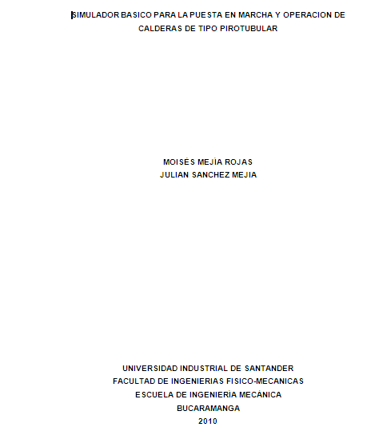
BIBLIOTECA
PORTADA
bibvir@uis.edu.co
bibser@uis.edu.co

Slide 7
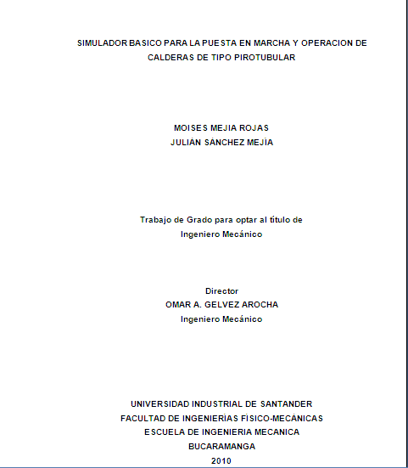
BIBLIOTECA
CONTRAPORTADA
bibvir@uis.edu.co
bibser@uis.edu.co

Slide 8
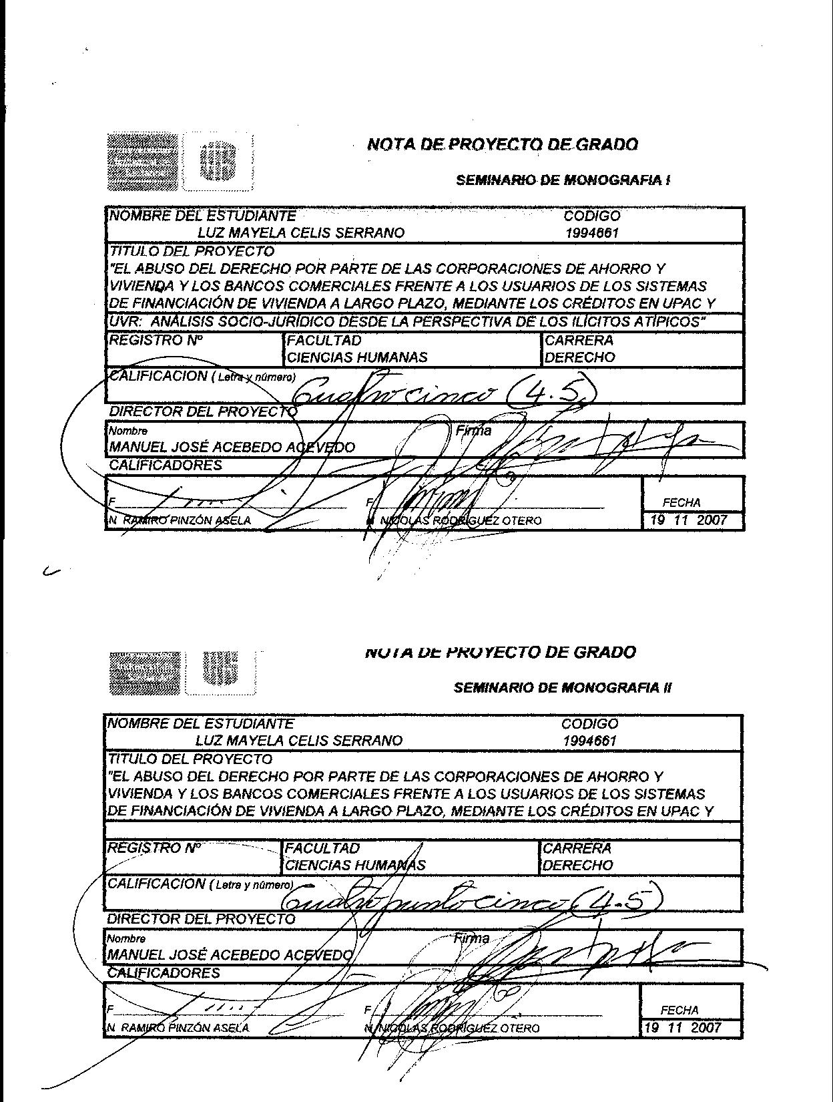
BIBLIOTECA
NOTA DEL PROYECTO
bibvir@uis.edu.co
bibser@uis.edu.co

Slide 9
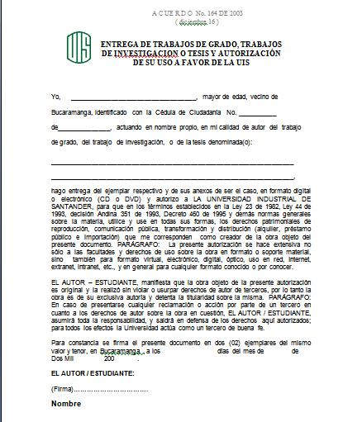
BIBLIOTECA
ESTA AUTORIZACIÓN SE DESCARGA DE LA PAGINA WEB DE BIBLIOTECA
http://tangara.uis.edu.co/biblioweb/pags/pub/enlaces/pdf/acuerdo164.doc
bibvir@uis.edu.co
bibser@uis.edu.co

Slide 10
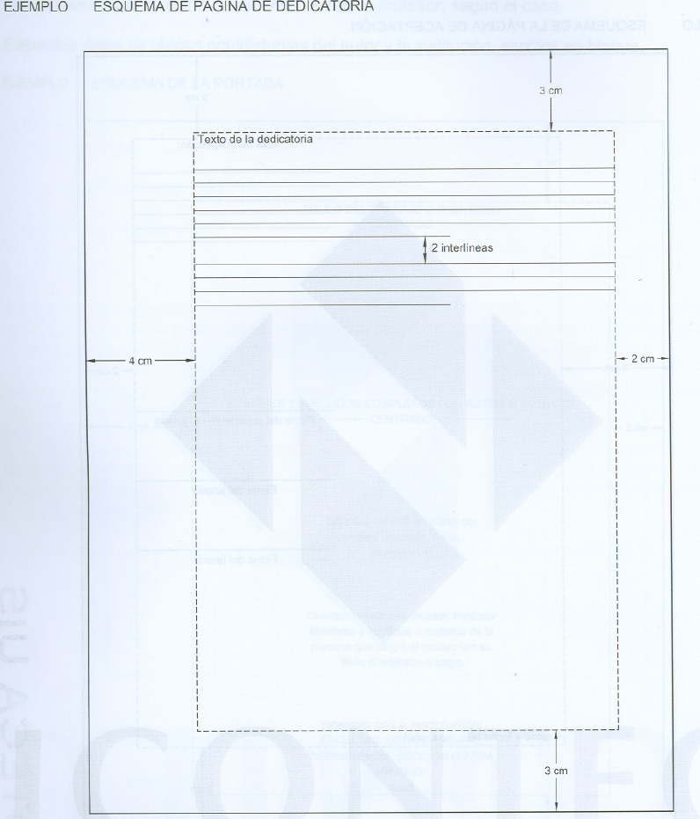
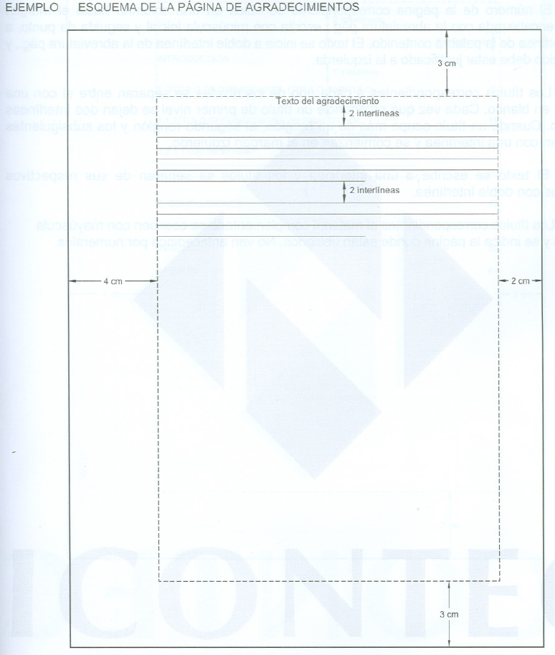
BIBLIOTECA
DEDICATORIA
Y
AGRADECIMIENTOS
OPCIONAL
bibvir@uis.edu.co
bibser@uis.edu.co

Slide 11
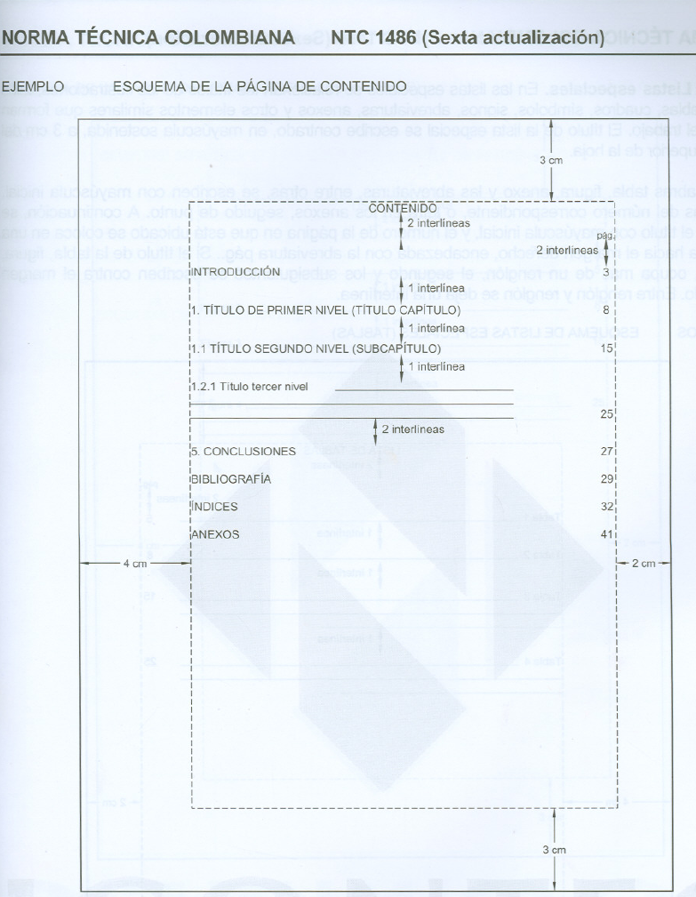
BIBLIOTECA
TABLA
DE
CONTENIDO
bibvir@uis.edu.co
bibser@uis.edu.co

Slide 12
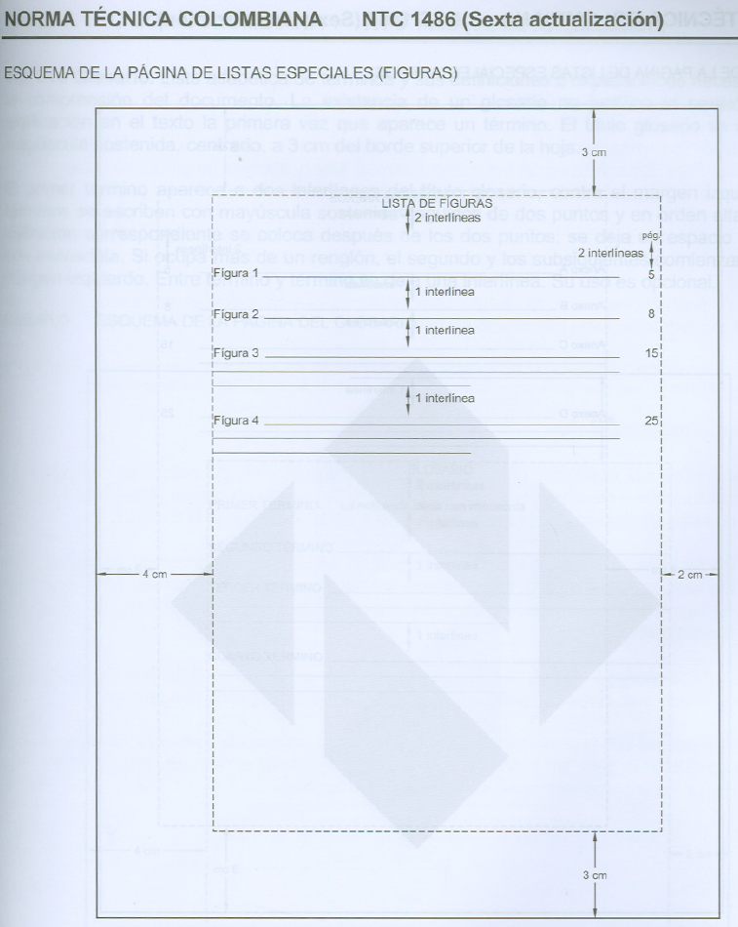
BIBLIOTECA
LISTAS ESPECIALES
TAMBIEN SON LISTAS: TABLAS, GRAFICOS, FOTOGRAFIAS, ESQUEMAS, IMÁGENES, ETC.
bibvir@uis.edu.co
bibser@uis.edu.co

Slide 13
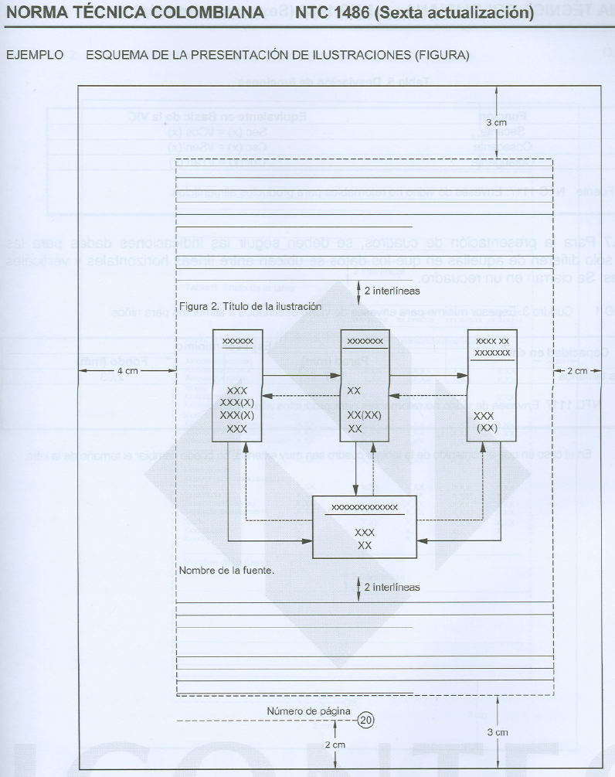
BIBLIOTECA
LISTAS ESPECIALES
ESTE ES UN EJEMPLO
bibvir@uis.edu.co
bibser@uis.edu.co

Slide 14
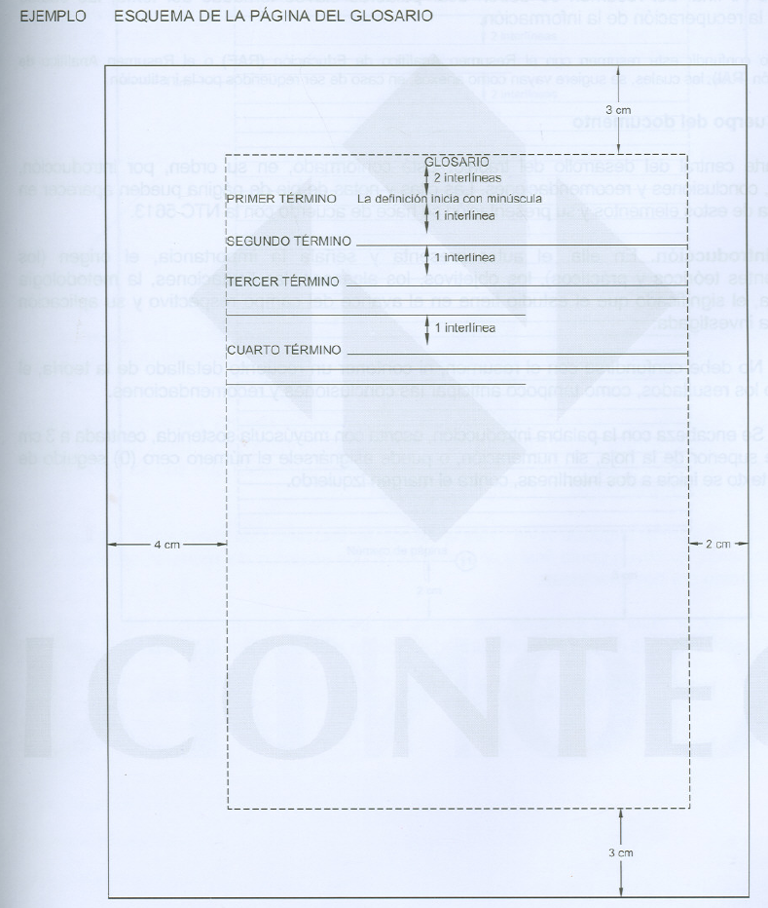
BIBLIOTECA
GLOSARIO
ES OPCIONAL
bibvir@uis.edu.co
bibser@uis.edu.co

Slide 15
BIBLIOTECA
RESUMEN
TITULO: MÓDULO INTERACTIVO PARA LA ENSEÑANZA Y EL APRENDIZAJE DE LOS SISTEMAS
DE CONTROL BÁSICOS UTILIZADOS EN MECATRÓNICA, DISEÑO Y CONSTRUCCIÓN*
AUTOR: ANDREA JULIANA GÓMEZ PAREDES∗∗
PALABRAS CLAVE: AUTOMATIZACIÒN, CONTROL, SISTEMAS, MECATRÓNICA.
DESCRIPCIÓN : MINIMO 200 PALABRAS, MAXIMO 300 PALABRAS
La implementación de un módulo interactivo de control como parte del desarrollo de la asignatura de Fundamentos del Diseño Mecatrónico tiene como objetivo formar profesionales de Diseño Industrial con conocimientos básicos de mecatrónica. El módulo que se presenta en este proyecto consiste en un unidad central la cual contiene los autómatas LOGO Siemens, un PLC S7-200 CPU 222 y una fuente de poder Logo POWER 24V.
Este proyecto cuenta con 6 ejercicios de aplicación en el módulo, estructuradas de tal modo que pueden ser realizadas por usuarios sin experiencia en automatización, pero con conocimiento previo del tema. Cada una de aplicaciones consta de un marco teórico del tema a desarrollar en las prácticas, objetivos, planteamiento, metodología, desarrollo. Las aplicaciones de mecatrónica en la etapa de diseño están determinadas por interacciones didácticas apropiadas de acuerdo al objetivo planteado.
Los resultados obtenidos en “SINCO” son el producto del análisis de evaluaciones por método de escenarios, comprobaciones ergonómicas y técnicas realizadas con los usuarios objetivos (estudiantes de diseño industrial UIS entre 19 y 30 años). Finalizando con el ordenamiento de funciones, planteamiento de distancias adecuadas entre componentes para la ejecución de operaciones sin obstrucciones, propuestas de secuencias de uso para las acciones en lenguaje simple para garantizar la satisfacción del usuario sobre la comprensibilidad de su modo de uso y elementos de seguridad que garantiza la protección de los usuarios y los equipos.
__________________________
* Trabajo de grado
∗∗ Facultad de Ingenierías Físico-Mecánicas. Escuela de Diseño Industrial. Director: Miguel Enrique Higuera Marín, Diseñador Industrial.
bibvir@uis.edu.co
bibser@uis.edu.co

Slide 16
BIBLIOTECA
ABSTRACT
TITLE: OBJECT RECOGNITION USING THREE-DIMENSIONAL CORRELATION OF RANGE IMAGES*
AUTHOR: ANDREA JULIANA GÓMEZ PAREDES∗∗
KEYWORDS: SYSTEM, RANGE IMAGES, DIGITAL CORRELATION, DISCRETE FOURIER TRANSFORM.
DESCRIPTION :
MINIMO 200 PALABRAS, MAXIMO 300 PALABRAS
A new and alternative procedure for object recognition is present; it is based in a three-dimensional (3D)-discrete correlation from range images. The range information from a scene, recorded by means 3D-optical sensor or created in CAD-models (Computer Assisted Design), is placed in a binary data volume (voxels representation), and correlated with the data volume of the object to be recognized. The 3D-discrete correlation is thresholded, allowing verifying the probable presence of the object and its location in a 3D scene.
The concepts of matched filter and phase only filter are extended, from the two-dimensional to the three-dimensional case, preserving the same properties of the 2D-case, such as: shift invariance. The rotation invariance, in a perpendicular plane to the information range, is warranted using a cylindrical harmonic filter, in the same sense that the circular harmonic filter are used in 2D-case. High discrimination ratios and high peak to correlation energy relations are obtained, showing that the procedure can be useful when the 2D-range information of the objects has ambiguity.
__________________________
* Bachelor Thesis
∗∗ Facultad de Ingenierías Físico-Mecánicas. Escuela de Diseño Industrial. Director: Miguel Enrique Higuera Marín, Diseñador Industrial.
MINIMO 200 PALABRAS, MAXIMO 300 PALABRAS
bibvir@uis.edu.co
bibser@uis.edu.co

Slide 17
BIBLIOTECA
DOCUMENTO FINAL : [ ICONTEC N T C 1486 ]
El documento final pone en común, los resultados del proceso de investigación. Puede incluir, entre otros:
INTRODUCCIÓN;
DEFINICIÓN DEL PROBLEMA (ANTECEDENTES DEL PROBLEMA, FORMULACIÓN, DESCRIPCIÓN);
JUSTIFICACIÓN;
OBJETIVOS GENERAL Y ESPECÍFICOS;
MARCO REFERENCIAL (TEÓRICO, CONCEPTUAL, HISTÓRICO, ESTADO ACTUAL, CIENTÍFICO Y TECNOLÓGICO,
ENTRE OTROS);
DISEÑO METODOLÓGICO, ES DECIR, MÉTODO O ESTRUCTURA DE LA UNIDAD DE ANÁLISIS, CRITERIOS DE VALIDEZ Y CONFIABILIDAD, DEFINICIÓN DE HIPÓTESIS, VARIABLES E INDICADORES, UNIVERSO O POBLACIÓN, MUESTRA, INSTRUMENTOS, ESTUDIO PILOTO Y LOS ELEMENTOS PERTINENTES AL TIPO DE ESTUDIO;
RESULTADOS Y DISCUSIÓN;
DIVULGACIÓN;
BIBLIOGRAFÍA, Y
ANEXOS.
bibvir@uis.edu.co
bibser@uis.edu.co

Slide 18
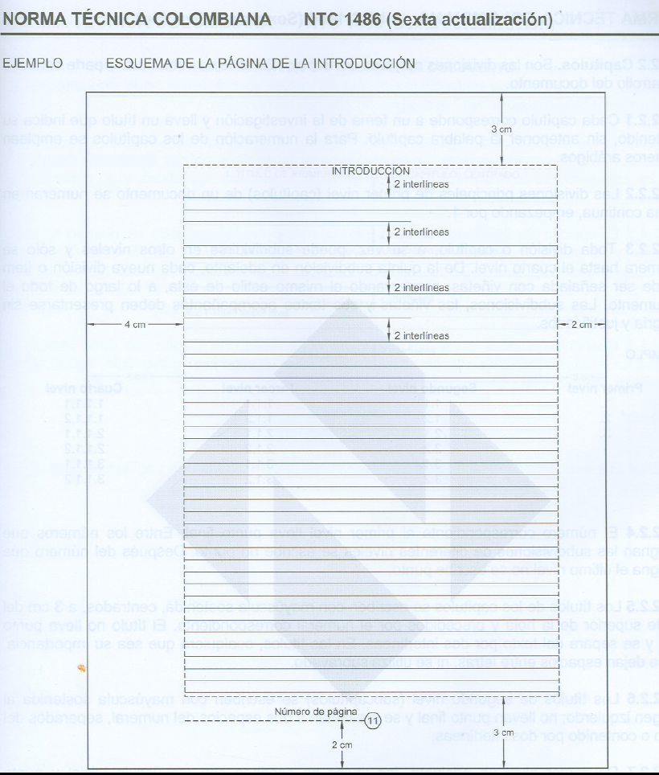
BIBLIOTECA
INTRODUCCION
bibvir@uis.edu.co
bibser@uis.edu.co

Slide 19
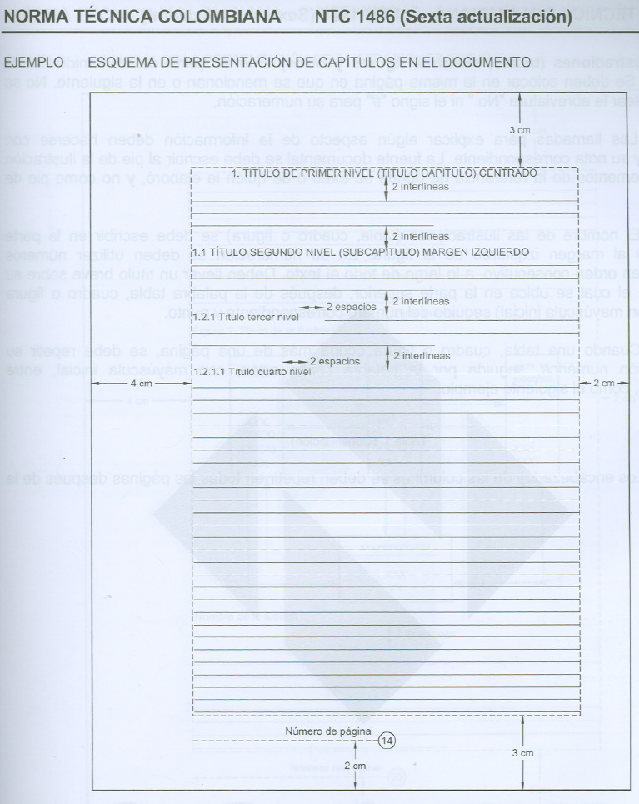
BIBLIOTECA
CAPITULOS
ESQUEMA DE
PRESENTACION
bibvir@uis.edu.co
bibser@uis.edu.co

Slide 20
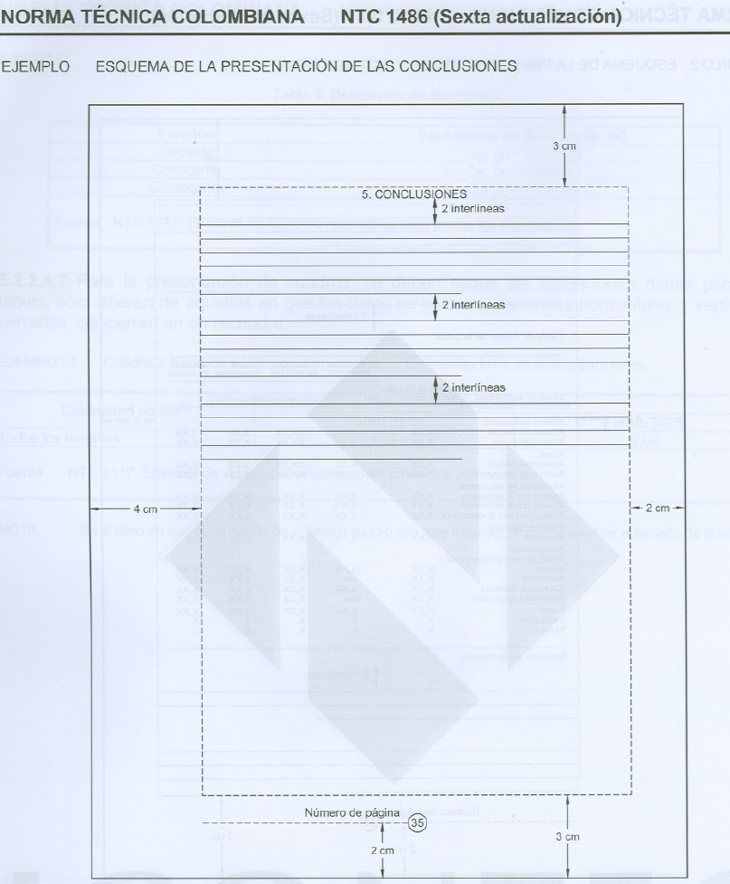
BIBLIOTECA
CONCLUSIONES
bibvir@uis.edu.co
bibser@uis.edu.co

Slide 21
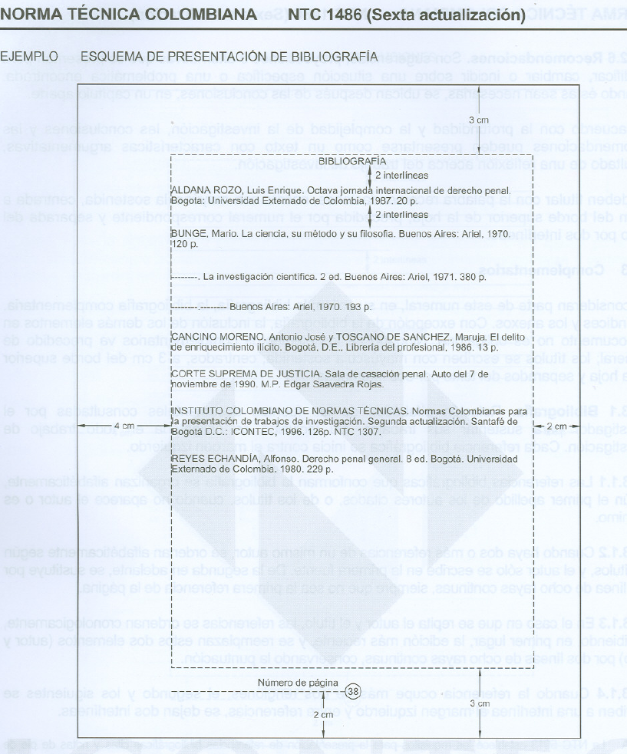
BIBLIOTECA
CITAS BIBLIOGRAFICAS
[1] Noguchi, T., Kitawaki, J., Tamura, T., Kim, T., Kanno, H., Yamamoto, T., Y Okada, H. (1993). La conexión entre la actividad de aromatase y la del portador del esteroide nivelador en tumores ováricos de mujeres post-menopáusicas. Journal of Steroid Biochemistry and Molecular Biology, 44(4-6), 657-660.
bibvir@uis.edu.co
bibser@uis.edu.co

Slide 22
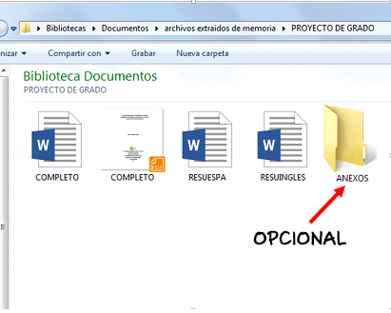
BIBLIOTECA
CONTENIDO DEL CD-ROM
PROYECTOS REALIZADOS EN LATEX SE ENTREGAN CON EL EJECUTABLE
bibvir@uis.edu.co
bibser@uis.edu.co

Slide 23
BIBLIOTECA
FACTORES ASOCIADOS A LA SEVERIDAD DEL
TRAUMA OCASIONADO POR LESIONES EN
MOTOCICLETA EN EL ÁREA METROPOLITANA
DE BUCARAMANGA
MODELO DE ETIQUETA
DEL CD-ROM
AUTOR
JOSE LUIS OSMA RUEDA
DIRECTOR
GERMAN GAMARRA
HERNANDEZ
Médico Especialista en
Medicina Interna- Nefrólogo
Epidemiólogo Clínico
Trabajo de Investigación
para optar al título de
Magister en
Epidemiologia
UNIVERSIDAD INDUSTRIAL DE SANTANDER
FACULTAD DE SALUD
ESCUELA DE MEDICINA
DEPARTAMENTO DE SALUD PUBLICA
MAESTRIA EN EPIDEMIOLOGIA
BUCARAMANGA
2011
bibvir@uis.edu.co
bibser@uis.edu.co

Slide 24
BIBLIOTECA
FACTORES ASOCIADOS A LA SEVERIDAD DEL
TRAUMA OCASIONADO POR LESIONES EN
MOTOCICLETA EN EL ÁREA METROPOLITANA
DE BUCARAMANGA
SOFTWARE
MODELO DE ETIQUETA
DEL CD-ROM
Software
AUTOR
JOSE LUIS OSMA RUEDA
DIRECTOR
GERMAN GAMARRA
HERNANDEZ
Médico Especialista en
Medicina Interna- Nefrólogo
Epidemiólogo Clínico
Trabajo de Investigación
para optar al título de
Magister en
Epidemiologia
UNIVERSIDAD INDUSTRIAL DE SANTANDER
FACULTAD DE SALUD
ESCUELA DE MEDICINA
DEPARTAMENTO DE SALUD PUBLICA
MAESTRIA EN EPIDEMIOLOGIA
BUCARAMANGA
2011
bibvir@uis.edu.co
bibser@uis.edu.co

Slide 25
BIBLIOTECA
ESTUDIO COMPARADO DEL DAÑO A LA VIDA DE RELACIÓN COMO INSTRUMENTO DE REPARACIÓN INTEGRAL DE LA VÍCTIMA DE UN HECHO DAÑOSO EN LA JURISPRUDENCIA DE LA CORTE
SUPREMA DE JUSTICIA Y EL CONSEJO DE ESTADO EN COLOMBIA
(1993 – 2011).
DIANA MARCELA DIAZ RUEDA
JUAN SEBASTIAN LOPEZ MURCIA
Trabajo de grado para optar al título de
ABOGADO
DIRECTOR
DANIEL FABIAN TORRES BAYONA
ABOGADO
UNIVERSIDAD INDUSTRIAL DE SANTANDER
FACULTAD DE CIENCIAS HUMANAS
ESCUELA DE DERECHO Y CIENCIA POLITICA
BUCARAMANGA
2012
MODELO DE ETIQUETA
CAJA DEL
CD-ROM
bibvir@uis.edu.co
bibser@uis.edu.co

Slide 26
BIBLIOTECA
Apreciado Estudiante
Biblioteca le recomienda no olvidar las fechas estipuladas para entrega de proyecto y tramites de grado
En el siguiente link podrá encontrar el calendario de grados:
http://www.uis.edu.co/webUIS/es/rss/imagenes/noticia_2160_30_2.pdf
bibvir@uis.edu.co
bibser@uis.edu.co

Slide 27
BIBLIOTECA
Hay
Preguntas?
bibvir@uis.edu.co
bibser@uis.edu.co

Slide 28
BIBLIOTECA
Gracias
bibvir@uis.edu.co
bibser@uis.edu.co

